Slide 1
Edukace ve zdravotnictví
Osobnost edukátora (inspirace PŠL)

Slide 2
Jak může být záchranář edukátorem?
Notes:
Nutno rozlišit edukaci pacienta prožívajícího akutní onemocnění a edukaci široké veřejnosti.

Slide 3
Edukace (vyučování či vzdělávání a výchova) je intencionální (záměrné, cílevědomé) a systematické působení např. učitele, vychovatele, vedoucího pracovníka i rodičů na děti i dospělé osoby s cílem vštípit jim určité vědomosti, dovednosti a návyky, formovat přitom i jeho způsoby chování a prožívání i charakterové vlastnosti. Problematikou edukace se zabývá např. pedagogika, didaktika, edukační psychologie, tj. pedagogická psychologie, resp. Psychologie vyučování a výchovy.
Notes:
Pedagogika je společenská věda, která zkoumá podstatu, strukturu a zákonitosti výchovy a vzdělávání jako záměrné, cílevědomé a soustavné činnosti formující osobnost člověka v nejrůznějších sférách života společnosti.

Slide 4
Co je to didaktika?
Notes:
Umění

Slide 5
Co potřebuji umět ? Jaké potřebuji vlastnosti?

Slide 6
Podmínky ukončení studia
100% účast na cvičeních
Zpracování zadaných úkolů během lekcí
Vytvoření edukačního projektu
Příprava a výuka v terénu (10h)
Odevzdání seminární práce

Slide 7
Zapamatujeme si 20% z toho, co slyšíme; 50% z toho, co slyšíme a vidíme;70% z toho, co říkáme; - 90% z toho, co děláme (učíme);
- J.Holler 1996

Slide 8
Náplň předmětu
Pořadí hodiny | Datum | Časová dotace | Téma | Vyučující | Popis náplně výuky
1. | 20.2. | 11:00 - 13:30 | Představení předmětu a základní pojmy v oblasti edukace, osobnost edukátora | MP | Pedagogika, didaktika, historická východiska a osobnosti výchovně vzdělávacího procesu; - pedagogika jako věda o edukaci a její vztah k profesi; -zážitková pedagogika charakteristika, rozvoj v ČR. - edukátor (základní kompetence, vztahy a kategorie);
2. | 27.2. | 11:00 - 13:30 | Edukační proces, Prezentační dovednosti | MP | Průběh, etapy, cíle, obsah, složky, podmínky, prostředky, formy a metody; Subjekt edukace;- ; podmínky, ovlivňující faktroy, zpětný vazba, cílená zpětná vazba, - využití ICT ve výuce
3. | 5.3. | 11:00 - 14:20 | Vzdělávací projekt – metodologie - tvorba a příprava na edukaci v terénu. Ukázky zpracovaných úkolů (Kahoots, Hry) | MP | Výběr problému a jeho meta-analýza, práce s informačními zdroji, analýza subjektu, cíle, struktura, evaluace
4. | 12.3. | 11:00 - 13:30 | Kurz maskování, rétorické hry (scénáře, audio/video) | MP | rozdělení na dve skupiny
5. | 19.3. | 11:00 - 13:30 | Kurz maskování, rétorické hry (scénáře, audio/video) | MP | rozdělení na dve skupiny
6. | 26.3. | 16:00 - 19:00 | Bonusová hodina |  | promítání dokumentu Klíčení na Kafaře, překvápko - host, volná diskuze - zábava

Slide 9
Vzdělavatelé první pomoci pro laickoui odbornou veřejnost
ZdrSemhttps://www.youtube.com/watch?v=Ow707cD372g
ČČK
PrPom https://www.youtube.com/watch?v=SGlGN1bUoVA
ZZS
IPVZ https://www.youtube.com/watch?v=sya24BOdtBg
NCO NZO
ČRR
Notes:
Co pro vás? PHTLS, ALS, EPALS

Slide 10
Jaké kurzy by měly v budoucnu zajímat vás ?
ALS
PHTLS
EPALS
Kurz urgentní medicíny

Slide 11
Historie PŠL a vzdělávání v ČR
Občanské sdružení zabývající se kurzy pro rozvoj osobnosti.
Hlavní doménou kurzů je zážitková pedagogika.
Průkopníci oboru v Československu (založena v roce 1977)
Úzká spolupráce s MŠMT, metodická práce v oblasti zážitkové pedagogiky a didaktiky – materiály volně dostupné.

Slide 12
ZdrSem – užitečné materiály
ZdrSem se odloučil od PŠL
Zabývají se zážitkovými kurzy první pomoci, po ČK u nás mají v tomto odvětví nejdelší tradici.

Slide 13
Klíčové kompetence
Komunikativní
Pracovní
Sociální a personální
Kompetence k řešení problémů
Kompetence občanské

Slide 14
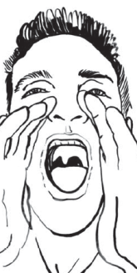
Komunikace - význam
Umět logicky, srozumitelně a kultivovaně vyjádřit své myšlenky.
Umět naslouchat druhým, reagovat na jejich slova a obhájit svůj názor.
Rozumět také dalším způsobům komunikace (tedy textům, záznamům, obrazovému materiálu, gestům atd.) a umět je využívat.
Umět používat nové komunikační technologie. Komunikativní dovednosti využívat k lepší spolupráci a soužití s druhými.

Slide 15
Komunikace - zásady
Srozumitelně se vyjadřujte a prezentujte své myšlenky. Výstižné a jasné vyjadřování je základem každé ústní komunikace. Patří sem také schopnosti správného a zřetelného vyslovování, používání přiměřené rychlosti, rytmu či tempa řeči apod. Důležitý je výběr vhodných komunikačních prostředků s ohledem na cíl projevu, jeho podmínky, okolnosti a adresáty.
Trénujte i jasné a pochopitelné vyjadřování písemnou formou. I zde je důležitá výstižnost a srozumitelnost, vhodné používání slovní zásoby a volba správné formy. Písemnou komunikaci nejlépe nacvičíte v hodinách slohu; na kurzu jste si ji zkoušeli např. při psaní petice.
Vědomě používejte neverbální komunikaci, přemýšlejte nad tím, jak působíte navenek.
Nezbytnou součástí komunikace je naslouchání, díky němuž je udržován kontakt s partnerem v rozhovoru. Patří sem také schopnost vlastními slovy shrnout, co bylo řečeno, požádat o doplňující informace nebo schopnost podat či vhodně přijmout zpětnou vazbu.
Komunikovat znamená také vést dialog a diskusi. Sem patří dovednost vyjadřovat a argumenty obhajovat svůj vlastní názor, držet se tématu, popřípadě schopnost vyslechnout názory a návrhy druhých a respektovat je.

Slide 16
SLI.DO
EVENT CODE: 2362
Notes:
ICT též

Slide 17
Proč je to důležité
Bez schopnosti se dorozumět není možné vzájemně vyměňovat informace mezi lidmi. Jejich předání tak, aby byly správně pochopeny, je klíčové nejen z hlediska fungování společnosti jako celku, ale i pro vztahy mezi lidmi. Je až překvapivé, kolik konfliktů vzniká pouze na základě nepochopení toho, co má druhý člověk na mysli.

Slide 18
Pracovní kompetence - význam
Umět za daných podmínek bezpečně pracovat s konkrétními nástroji a materiály. Při práci nemyslet jen na sebe, ale i na své okolí.
Umět využít výsledky své práce při uvažování o tom, co budu chtít v životě dělat, jaké budu volit zaměstnání. Mít základní dovednosti potřebné k uskutečnění vlastního podniku.

Slide 19
Zásady pracovní kompetence
Ať už děláte cokoli, berte vždy na vědomí, co máte k této činnosti k dispozici a jaká omezení vám mohou bránit v jejím úspěšném vykonávání..
Myslete v kontextu, nejen na to, co bezprostředně děláte.
Zhodnoťte, jak vás to, co děláte, baví a jak vám to jde. Uvažujte, v jakých zaměstnáních by se podobné činnosti mohly objevit.
Při uskutečňování svého podniku budete zažívat situace v principu podobné situacím, které jste si vyzkoušeli při programu „Zachraňte naši vesnici“, u realizace sociálních spotů a především při plánování a uskutečňování vlastních týmových projektů. Snažte se tyto zkušenosti pozitivně využít!

Slide 20
Proč je to důležité
Práce je jedna ze základních činností, která nás charakterizuje jako lidské bytosti; bez ní bychom nemohli žít v takovém komfortu, jaký nám moderní společnost poskytuje. Měla by pro nás být nejen povinností, kterou dobře zvládáme, ale i zdrojem uspokojení. To není možné, pokud dobře neposoudíme, co nás baví a v čem jsme dobří.

Slide 21
Kompetence sociální a personální
Umět spolupracovat ve skupině a vytvářet pravidla práce v týmu.
Podílet se na vytváření příjemné atmosféry v týmu a zachovávat ohleduplnost a úctu při jednání s druhými lidmi.
Umět přispívat do diskuse a chápat potřebu dobré a příjemné spolupráce.
Mít pozitivní představu o sobě samém a být zdravě sebevědomý.

Slide 22
Zásady sociální a personální kompetence
1) Snaha i touha dosáhnout stanoveného cíle je „hnacím motorem“ úsilí, které aktivně vyvíjejí všichni členové skupiny. Důležité je umět si společně určit pravidla, která pomáhají všem členům být spolu a dobře spolupracovat, a nadále je respektovat. Příkladem mohou být pravidla, která jste si určovali na kurzu nebo ve třídě.
2) Buďte loajální ke svému týmu – naučte se umět obhájit výsledek společné práce, i když můžete mít na věc sami za sebe částečně jiný názor.
3) Během spolupráce může docházet k nejrůznějším situacím, se kterými je zapotřebí vyrovnat se rychle a konstruktivně. Je proto důležité, aby spolupracující členové skupiny dokázali požádat o pomoc, když ji potřebují, nebo sami pomoc poskytovali, když vidí, že ji potřebují druzí.

Slide 23
Zásady sociální a personální kompetence
4) Klíčová je pozitivní atmosféra ve skupině, vyznačující se přirozenými, situačně přiměřenými emočními projevy, citovou vřelostí a otevřeností. Sehrává při dosahování společných cílů důležitou roli. Napomáhá jí vzájemný respekt, diskuse, ochota naslouchat, podporování přínosných námětů, vzájemné povzbuzování i společně prožívaná radost z úspěchů. Nejde o to zříci se kritiky a kritického náhledu; kritické výhrady mohou projevit všichni
zúčastnění. Konflikty však nesmějí být destruktivní. Rozdílná stanoviska nebo názory jsou pronášeny bez zášti, s logikou a nadhledem. Skupina má stále na paměti, že cílem je dospět k vyřešení úkolu, ke společnému závěru, konkrétnímu postupu, dohodě.
5) Smyslem zpětné vazby je pomoci členům skupiny dozvědět se něco o sobě, o vlivu jejich konání nebo chování na ostatní, na průběh či výsledek společného úsilí. Má napomoci identifikovat to, v čem je jejich počínání neadekvátní a co je na něm zapotřebí změnit, aby byl výsledek společného úsilí kvalitnější. Stejně tak však umožnit identifikovat to, v čem si členové skupiny vedou dobře a co by mělo zůstat nezměněno.

Slide 24
Proč je to důležité
Pokud chcete úspěšně dosáhnout svého cíle a přitom být také pracovat v příjemném prostředí a dobře vycházet s lidmi kolem sebe, je základem znát sebe sama, věřit si a umět jednat s druhými.
Předpoklad toho tvoří znalost svých možností a limitů, respekt k sobě i k ostatním, schopnost empatie, snaha vyjít vstříc a v případě neshody ochota udělat kompromis. Spolupráce s dalšími lidmi je základem fungování jedince ve společnosti, ale i v rodině a ve vztazích s přáteli.

Slide 25
Kompetence k řešení problémů
Umět vnímat nejrůznější problémové situace ve škole i mimo ni a rozpoznat a pochopit problém.
Umět vyhledávat informace vhodné k řešení problémů. ~ Umět samostatně řešit problémy vhodným způsobem.

Slide 26
Zásady
Učte se: rozpoznat včas problém a správně ho pojmenovat; posoudit problém a zařadit ho do situačního kontextu; umět se podívat na problém z různých úhlů; promyslet nejen důsledky problému, ale zabývat se už jeho samotnými příčinami.
Naučte se klást si správné otázky, které vám poskytnou cestu k podstatě a návod k řešení problému. Hledejte ve vhodných zdrojích odpovědi na ně, ověřujte jejich věrohodnost a testujte funkčnost pro řešení problému.
Plánujte různé možnosti řešení problému, ověřujte a vybírejte tu nejlepší variantu.
Nevyhýbejte se řešení problému.
Nenechte se odradit nezdarem a v případě potřeby požádejte druhé o pomoc.
Naučte se své řešení problému obhájit, diskutovat o něm a nést za něj odpovědnost.
Zhodnoťte, zda byl vaším postupem problém úspěšně

Slide 27
Proč je to důležité
Ze zkušenosti všichni víme, že pokud řešení problému odkládáme na později, vyroste z něj zpravidla velký průšvih. Druhý důležitý poznatek je, že při řešení nějaké problematiky, čili komplexního jevu, který nám neposkytuje návod k postupu, je zapotřebí samostatnosti, rozhodnosti a aktivního přístupu. Jak hledat řešení a nikoliv jen bariéry, jak se už od raného věku naučit ponořit do jádra problému nebo problematiky, postavit se jim čelem, rozhodovat se a jednat (a nikoliv jen čekat, že se nějak vyřeší samy nebo nám někdo řekne, co máme dělat) – to vše učí právě tato kompetence. Čím samostatněji a úspěšněji si při tom počínáte, tím větší šanci uspět budete mít ve škole, budoucím zaměstnání i v každodenním životě.

Slide 28
Kompetence občanské
Umět respektovat přesvědčení druhých lidí, vážit si jejich hodnot a vcítit se do jejich situací; odmítat útlak, uvědomovat si povinnost postavit se proti fyzickému i psychickému násilí.
Chápat základní principy, na nichž spočívají zákony a společenské normy, být si vědom svých práv a povinností ve škole i mimo školu.
Umět dle svých možností poskytnout pomoc a chovat se zodpovědně v krizových situacích.
Respektovat, chránit a oceňovat naše tradice a kulturní a historické dědictví.
Chápat základní ekologické souvislosti a environmentální problémy, rozhodovat se v souladu s ochranou zdraví a udržitelného rozvoje společnosti.

Slide 29
Zásady
Respektujte sebe, respektujte druhé.
Neubližujte druhým psychicky ani fyzicky a mějte v sobě odvahu a ochotu postavit se na obranu těch, jimž je ubližováno.
Uvažujte o tom, proč existují zákony a pravidla. Vnímejte je jako to, co zajišťuje ochranu jedince před bezprávím, protože
Naše svoboda končí tam, kde začíná svoboda druhých.
Respektujte tato pravidla a zákony.
Učte se neustále dle svých možností poskytnout pomoc a chovat se zodpovědně v krizových situacích.
Vnímejte se jako součást společnosti – jako jedinec, který má nejen povinnosti, ale i práva; jako někdo, kdo při zachování respektu k ostatním má možnost, právo i schopnost kolem sebe něco změnit.
Nevnímejte sebe sama jako izolovaného jedince, ale jako člověka žijícího ve společnosti a s odpovědností k ní: společnosti, pro kterou je důležitá její minulost (tradice a historie) i bezpečná budoucnost (podmíněná péčí o životní prostředí a udržitelný rozvoj).

Slide 30
Proč je to důležité
Občanské kompetence jsou takové znalosti, dovednosti, schopnosti, postoje a hodnoty, které umožní žákům v dospělosti plnohodnotné zapojení do života občanské společnosti. Tyto kompetence zahrnují osobní, mezilidské, mezikulturní, sociální a občanské kompetence a pokrývají všechny formy chování, které jedince připravují na jeho efektivní a konstruktivní účast na společenském a pracovním životě, a to ve stále rozmanitějších společnosti, a na řešení případných konfliktů. Občanské kompetence jedince na základě znalostí sociálních a politických koncepcí a struktur připravují na plné aktivní demokratické zapojení do občanského života.

Slide 31
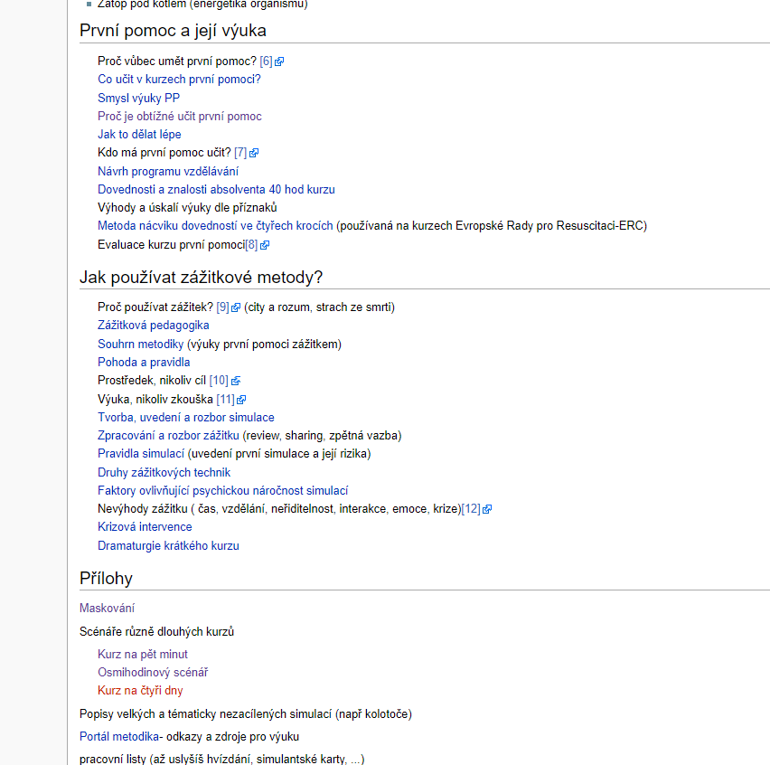
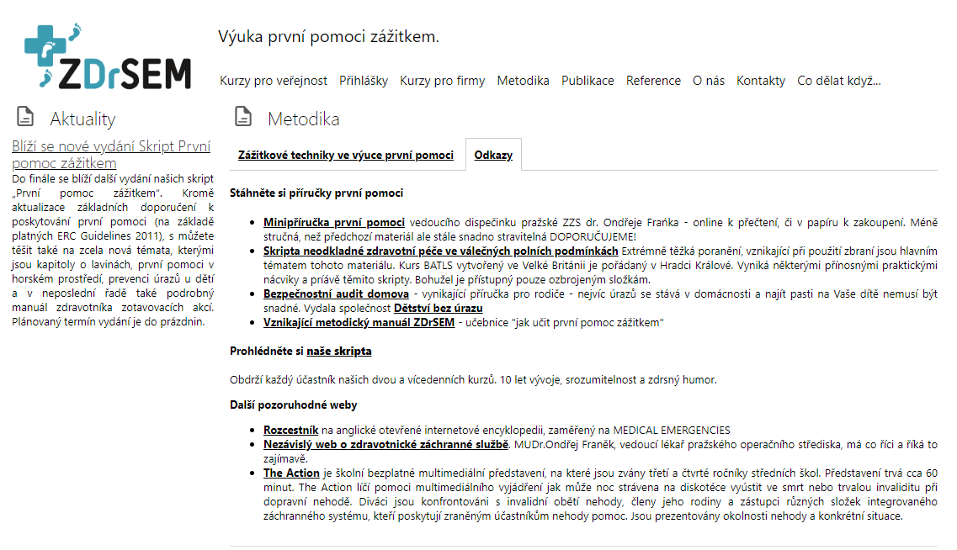
Metodika ZdrSem

Slide 32
Video prezentace
Ivana Kreuzerová: „TO DÁM“ - první pomoc pro žáky druhého stupně základních škol
https://www.youtube.com/watch?v=Nn_Y-LJ_JPE

Slide 33
Zdroje
Rámcový vzdělávací program pro základní vzdělávání (se změnami provedenými k 1. 9. 2007), Klíčové kompetence v základním vzdělávání
(www.rvp.cz, www.msmt.cz, www.vuppraha.cz)
BENEŠ, Zdeněk, Daniel DRAHANSKÝ, Jana HAKOVÁ, Milan HANUŠ, Miroslav HANUŠ, Radek HANUŠ, Aleš POKORNÝ a Karel ŠTĚPÁNEK. Instruktorský slabikář: metodická příručka pro všechny, kdo organizují kurzy zážitkové pedagogiky. Třetí, doplněné vydání. Praha: [Nadační fond Gymnasion], [2016]. Gymnasion. ISBN 9788027004768.

